Slide 1
明末清初的天主教

Slide 2
入華背景
宗教改革後，
天主教急欲挽回頹勢，
其中耶穌會尤具宣教熱忱。

Slide 4
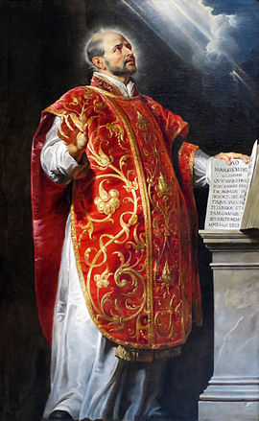
耶穌會的創始者
羅耀拉
(Ignatius Loyola,1491-1556)

Slide 5
耶穌會四個任務
一、對抗復原教
二、提供高素質的教育
注重知識份子的訓練，吸收高級知識份子，
也推動天主教的神學往系統化發展。
三、推廣宣教的工作
四、注重兒童的工作

Slide 6
入華背景
2. 新航線的發現
使西教士東來不再受陸路的限制。

Slide 7
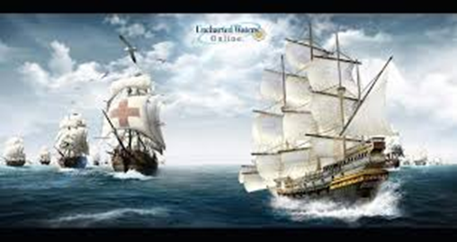
航海時代來臨
美洲
印度
(西）Columbus
1492
（葡）Dagama
1496

Slide 8
明末耶穌會開路先鋒
特色是善於適應文化，
重學術、知識、提倡教育
且人才濟濟，一棒接一棒進入中國，
終於直搗黃龍，進入京城

Slide 9
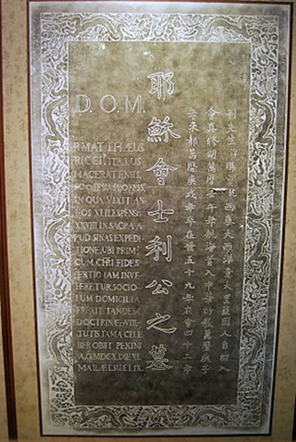
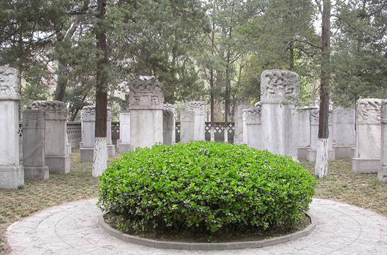
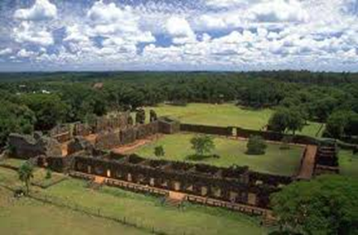
耶穌會北京公墓
龐迪我神父（Didace de Pantoja）向明神宗
上奏，賜地埋葬耶穌會士，位於北京西郊，
格式像帝王墓園，
湯若望、利瑪竇、南懷仁等
皆葬於此。

Slide 10
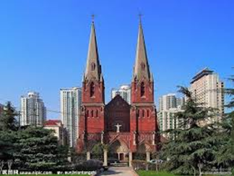
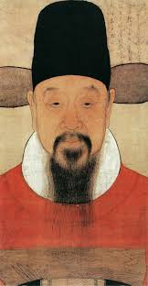
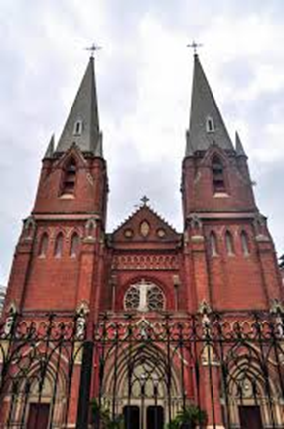
上海徐家匯
明朝傑出的天主教徒徐光啟的家鄉，
受洗於南京，仕途騰達，1607年丁憂回上海，次年請郭仰鳳神父來家鄉傳教，建教堂，信主人數漸多，無形中發展出一個小型天主教區，設有修院、天主堂、天文台、工廠
孤兒院、圖書館，宛如迷你型梵諦岡。

Slide 11
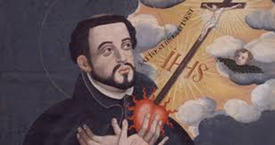
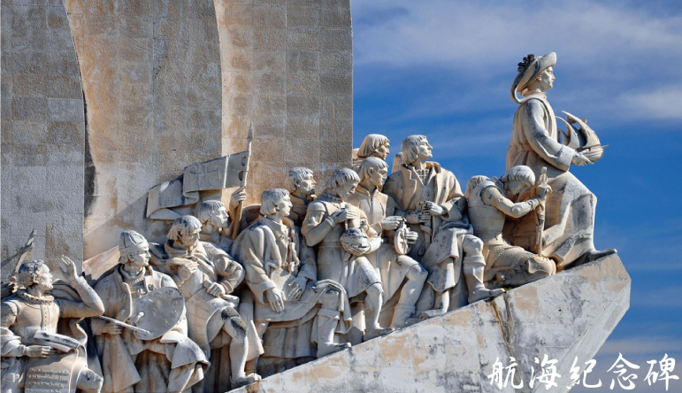
沙勿略 Francis Xavier, 1506-52
西班牙人，耶穌會創會七人之一。
1541年由里斯本出發，展開東方宣教生涯。
十年之間足跡達印度、馬六甲、
日本、菲律賓等，行程超過十萬公里。
遍遊日本，共歸化兩千餘位日人。

Slide 12
沙勿略 Francis Xavier, 1506-52
1552年成為耶穌會遠東會長，
計畫以葡國使節身分晉見中國皇帝。
由於明朝立行海禁政策，
只得留在廣東上川島，患瘧疾而歿。
遺體葬於印度臥亞，右臂供奉於羅馬。

Slide 13
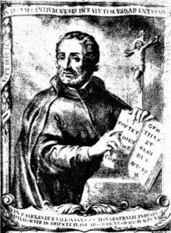
范禮安 A. Valignani, 1539-1606
心胸開闊，眼光宏遠，
又富組織長才與駕馭技巧，
遴選最優秀神父前來澳門學習華文華俗，
得遠東會長首肯，派羅明堅與利瑪竇奉召，在他有生之年得以見到天主教入華傳教。

Slide 14
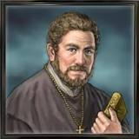
羅明堅 Michael Ruggieri, 1543-1607
義大利人，二十九歲以前已獲兩個博士學位，
曾在朝廷擔任要職。
1572入耶穌會，1578底印度臥亞，學會印度語。
卻依范禮安的計畫被差到澳門，
以三十六歲高齡學世界最難的中文。
1580年進入廣州，得以住進「四夷館」。
1582年得入廣東內陸的肇慶及浙江的紹興（1585）
1589年回歐請教聽正式遣使，未果，
1607年病逝義大利。

Slide 15
羅明堅 Michael Ruggieri, 1543-1607
貢獻
1. 首位順利帶領天主教進入中國內陸的開路先鋒，
2. 首先以漢字撰寫天主教教義者，
書名是《天主聖教實錄》，
開風氣之先。

Slide 16
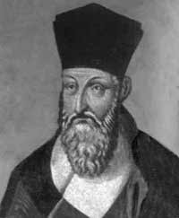
利瑪竇 Matteo Ricci, 1552-1610
義大利人，家世背景良好，原來修習法律。
二十歲入耶穌會，1583年隨羅明堅到肇慶。
利氏認為傳教最好的方法沫若以學術收攬人心，
人心一附，信仰必隨之而來。深深以為單靠地方政府的好感，傳教將不穩定，必須俟機上北京，謀求皇帝對傳教的認可。

Slide 17
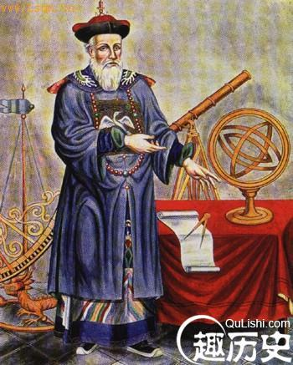
利瑪竇 Matteo Ricci, 1552-1610
1601年偕龐迪我神父（ Didace de Pantoja）
以貢使名義進北京朝覲神宗，
攜天主經、天主圖像、聖母圖像、珍珠鑲嵌十字架、自鳴鐘、西洋琴及萬國圖志等禮物
此後在京城十年中，傳教建堂，
在知識分子中間的工作有豐碩成果。

Slide 18
利瑪竇 Matteo Ricci, 1552-1610
利氏成功原因
1. 以西學為媒介，與名公巨卿結交
2. 先論學，再論道
3. 採溫和手段，避免與中國文化衝突

Slide 19
明末清初天主教盛況
重要事工
天主之名的確定
2. 教務發展
利氏去世時信徒人數已增加為2500人
在肇慶、南昌、北京、上海、杭州都有教堂。
六十年後（1670）天主徒有27萬人。
增長一百倍，是天主教入華巔峰時期。

Slide 20
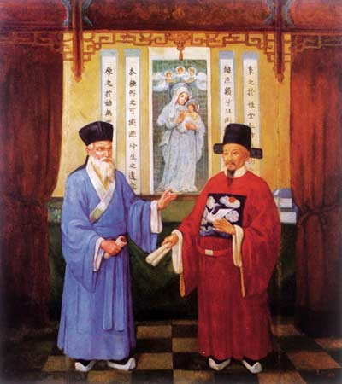
明末清初天主教盛況
重要事工
3. 著述
龐迪我的《七克》氏宣揚教義名著，
以七德克七罪。
熊三拔與徐光啟合譯的《泰西水法》，
是中國第一部系統介紹西方農田水利技術著作。
艾儒略，《萬國全圖》、《職方外紀》，
介紹世界與歐洲地理。

Slide 21
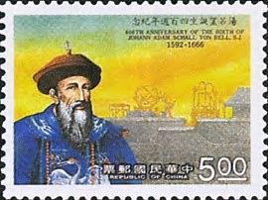
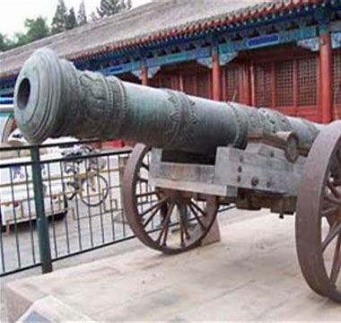
明末清初天主教盛況
重要事工
4. 鑄造紅夷炮
女真族強悍，明朝想起與荷蘭交戰中紅夷炮的
厲害。天啟二年（1622）湯若望受命來京鑄炮，
終於可伺機再發展教務

Slide 22
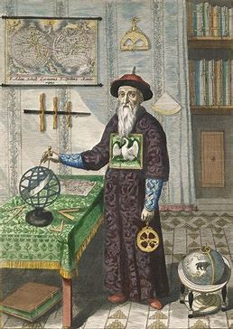
明末清初天主教盛況
重要事工
5. 修曆工作
崇禎二年（1629）欽天監推算日蝕失準，
明思宗大怒，徐光啟上疏推薦西教士，
湯若望得以在南京教案（1616）之後，
再度取得朝廷信任。
崇禎十五年（1642）宮內已有40位皇室人員、
50位宮女受洗。

Slide 23
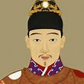
明思宗與天主教的關係
崇禎帝在徐光啟與湯若望的勸說下，
一度信奉天主教，
將宮中偶像用麻繩拖到宮外，以回應信仰。崇禎十三年（1640）皇五子病死，
有人誣告乃九蓮菩薩懲誡皇帝改信宗教所致。崇禎又將偶像搬入宮中膜拜，
正式表明與天主教從此斷絕。

